Slide 1
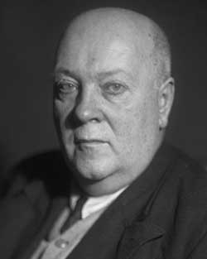
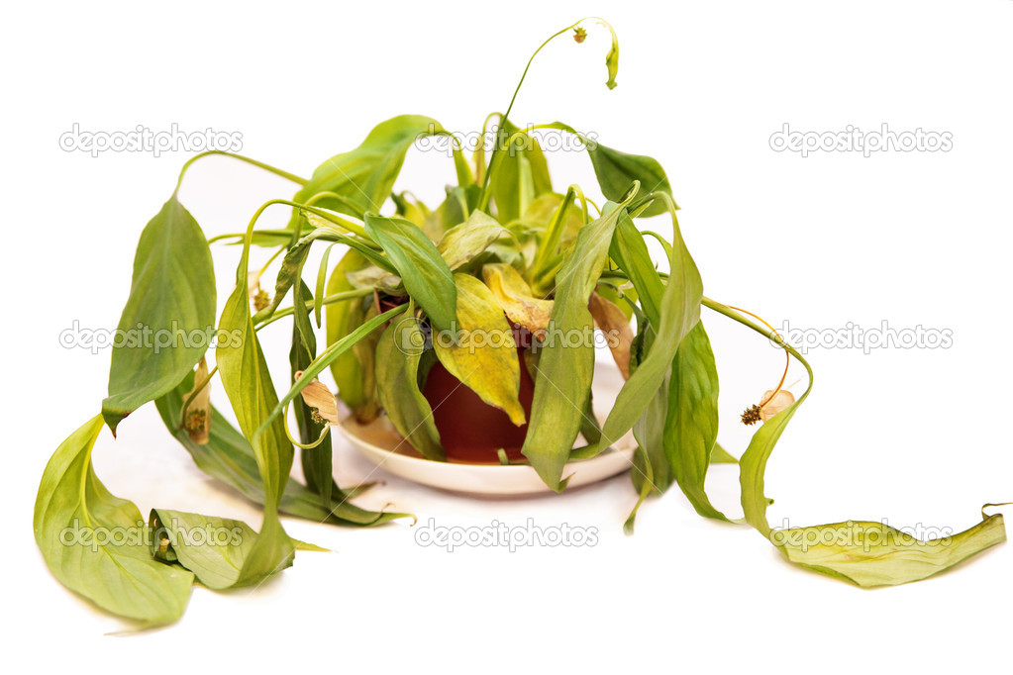

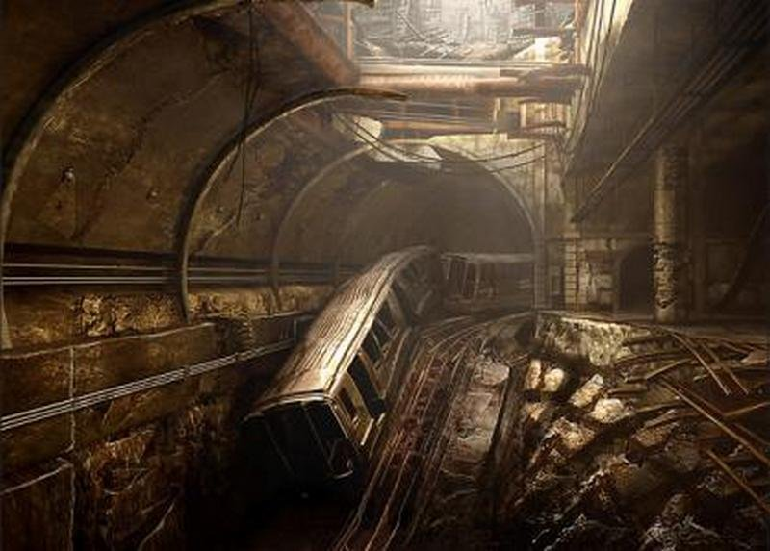
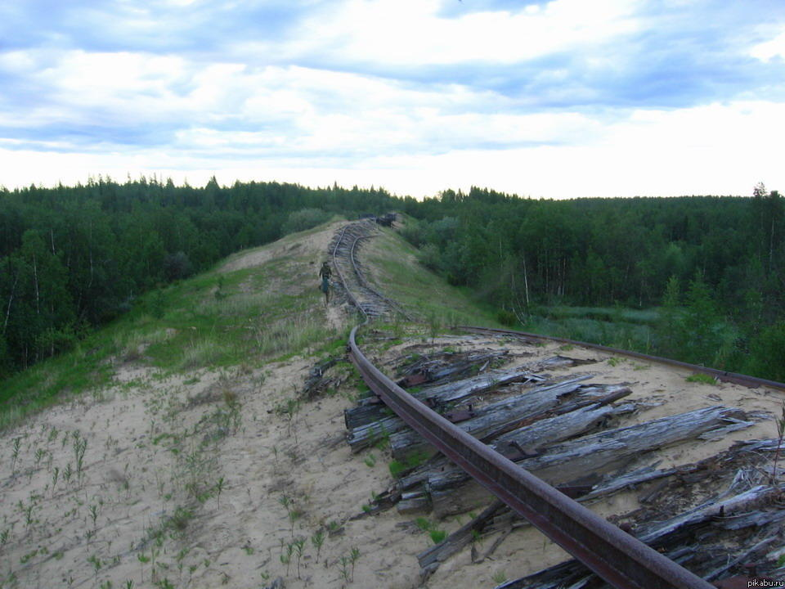

А.Е.Ферсман

Slide 2
Металлы - хим. элементы, образующие в свободном состоянии простые вещества с металлической связью
Металлы?
88

Slide 3
Тема урока:
Обобщение и
систематизация
знаний по теме
«Металлы»

Slide 4
Металлургия
Гидрометаллургия
Водометаллургия
Пирометаллургия
Газометаллургия
Микробиология
Металлотермия
Электрометаллургия

Slide 5
 | Щ.М | ЩЗ.М | Al | Fe
Положение в П.С.
Число е на внешнем электроном слое
Физические свойства
Формула высшего оксида и летучего водородного соединения
Характер оксидов и гидроксидов

Slide 6
 | Щ.М | ЩЗ.М | Al | Fe
Положение в П.С. | I
Число е на внешнем электроном слое | 1е
Физические свойства | м. блеск В керосине
Формула высшего оксида и летучего водородного соединения | R2O LiH
Характер оксидов и гидроксидов | основной

Slide 7
 | Щ.М | ЩЗ.М | Al | Fe
Положение в П.С. |  | II
Число е на внешнем электроном слое |  | 2е
Физические свойства |  | м. блеск, электро и теплопроводны
Формула высшего оксида и летучего водородного соединения |  | RO ____
Характер оксидов и гидроксидов |  | основной

Slide 8
 | Щ.М | ЩЗ.М | Al | Fe
Положение в П.С. |  |  | III
Число е на внешнем электроном слое |  |  | 3е
Физические свойства |  |  | м. блеск, электро и теплопроводен
Формула высшего оксида и летучего водородного соединения |  |  | R2O3 __
Характер оксидов и гидроксидов |  |  | амфотерный

Slide 9
 | Щ.М | ЩЗ.М
Положение в П.С. |  |  |  | VIII побочная
Число е на внешнем электроном слое |  |  |  | 8 е
Физические свойства |  |  |  | м. блеск, электро и теплопроводны
Формула высшего оксида и летучего водородного соединения |  |  |  | RO R2O3 ______
Характер оксидов и гидроксидов |  |  |  | основной амфотерный
Al
Fe

Slide 10
Цепочка превращений
Задание: Выбрать из карточек с формулами химических веществ те, с помощью которых составите генетическую цепочку превращений указанного элемента.

Slide 11
1 группа: Fe FeCl₃ Fe(OH)₃ Fe2O3
2 группа: Ba BaO Ba(OH)2 BaCl2
3 группа: Na Na2O NaOH NaNO3 NaCl
4 группа: Al AlCl3 Al(OH)3 Al2O3
NaAlO2

Slide 12
М. В. Ломоносов
«Химии никоим образом научиться невозможно, не видав самой практики и не принимаясь за химические операции».
В нашей лаборатории перепутались склянки
с реактивами, и ваша задача
распознать вещества
и объяснить, как вы это сделали.
(пробирка № 1 и №2)

Slide 13
Вывод:
Na2CO3 + цвет пламени - желтый
FeCl3 + роданид аммония = красный
CaCl2 пламя = кирпично - красное окрашивание
Ba Cl 2 + S O 4 = белый осадок, нерастворимый в кислотах
+ пламя = желто – зеленое окрашивание
NaOH + ф-ф(индикатор) = малиновое окрашивание
FeSO4 + K3/Fe(CN)6/ = синий осадок
AlCl3 +щелочь(ОН) = желеобразный белый осадок

Slide 14
Тест- проверка
I , II, III, IV, V, VI вариант
в
а
б
г
в

Slide 15
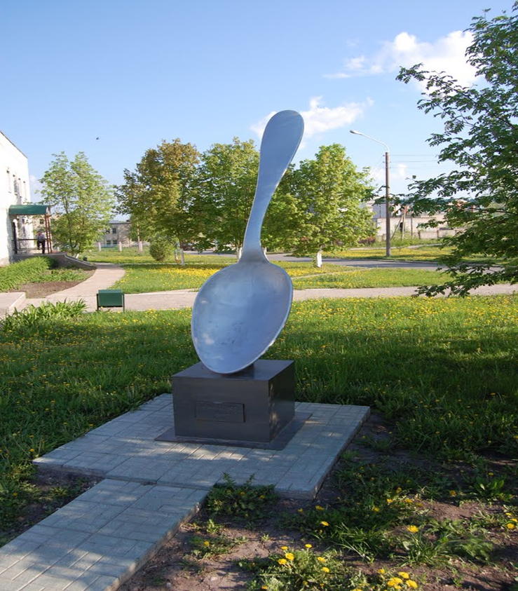
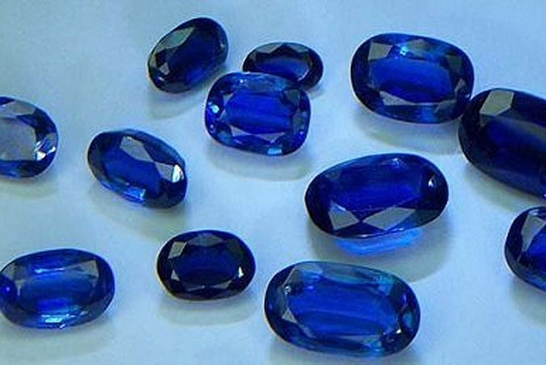

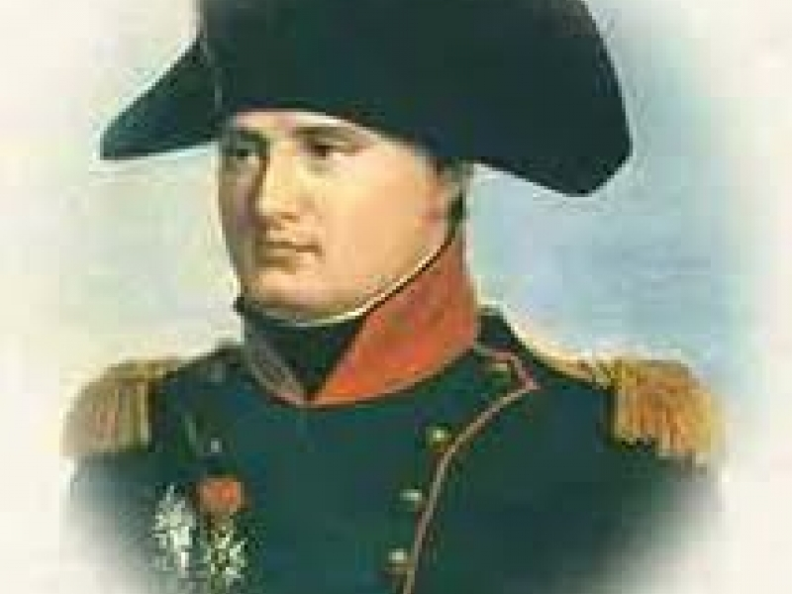
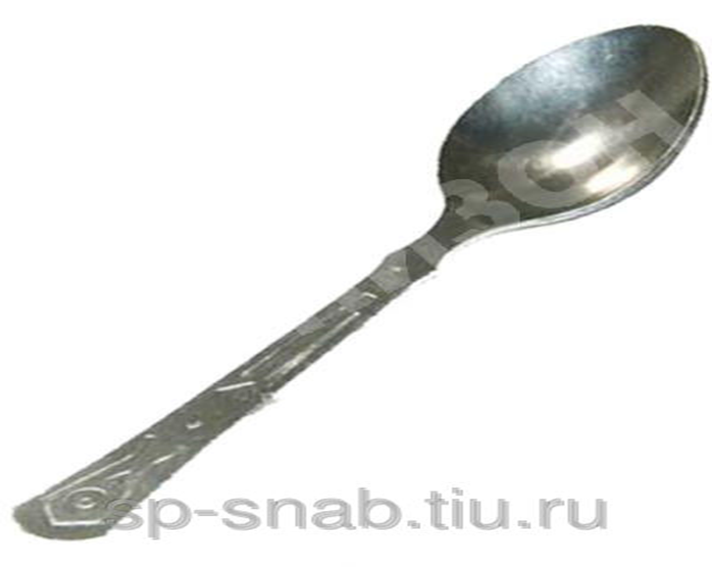
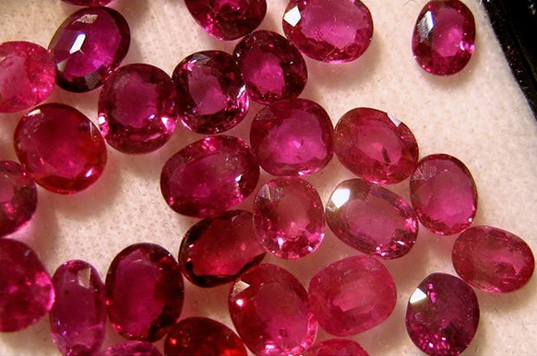
«Тёмный ящик»

Slide 16
Домашнее задание
Повторить параграфы
4 -14.

Slide 17
СПАСИБО ЗА УРОК!
Гамалицкая Елена Николаевна
МБОУ Тацинская СОШ № 3
Ростовская обл.
Ст. Тацинская

